Slide 1
PROJETO E ARQUITETURA DE SOFTWARE
CatólicaReserva
Sistema de Reserva de Salas de Estudo e Laboratórios
Documentação do projeto
Gustavo Schmitt • Heric Moreira Ribeiro

Slide 2
VISÃO DO PRODUTO
Objetivo do projeto
O CatólicaReserva é um sistema para reservar salas de estudo e laboratórios de uma instituição de ensino. Hoje esse tipo de reserva costuma ser feito de forma informal — combinação entre alunos, planilhas ou controle manual — o que gera conflitos de horário e dúvidas sobre quais espaços estão livres.
O problema
Conflitos de horário na mesma sala
Falta de visão do que está livre
Sem registro de quem reservou
Controle manual e trabalhoso
O objetivo é oferecer um lugar único onde o aluno ou professor vê quais salas estão livres em um horário e faz a reserva, evitando que duas pessoas reservem o mesmo espaço ao mesmo tempo. Serve também como projeto para aplicar na prática os conceitos da disciplina.
2

Slide 3
PARA QUEM
Público-alvo
1
2
3
Aluno
Professor
Administrador
Reserva salas de estudo e laboratórios para uso individual ou em grupo.
Reserva laboratórios e salas para aulas ou atividades.
Cadastra as salas e laboratórios e acompanha todas as reservas.
3

Slide 4
O QUE O SISTEMA FAZ
Requisitos funcionais
RF01
Cadastrar usuários (aluno, professor, admin)
RF06
Impedir duas reservas na mesma sala e horário
RF02
Autenticar o usuário por login
RF07
Cancelar uma reserva
RF03
Cadastrar salas e laboratórios (capacidade, recursos)
RF08
Ver as reservas do próprio usuário
RF04
Consultar disponibilidade por data e horário
RF09
Admin visualiza todas as reservas
RF05
Reservar uma sala em um horário livre
4

Slide 5
5 RNFS PRIORITÁRIOS (AULA 3)
Requisitos não funcionais
Disponibilidade
Desempenho
No ar das 7h às 22h, com no máximo 1h de indisponibilidade por semana.
Consulta e reserva respondendo em até 2s (p95), com até 50 usuários simultâneos.
Segurança
Usabilidade
Acesso só com login; senhas com hash; cada um vê apenas as próprias reservas.
Fazer uma reserva em no máximo 3 telas, sem precisar de treinamento.
Manutenibilidade
Adicionar uma funcionalidade simples em até 1 dia sem quebrar o existente.
5

Slide 6
STACK DO PROJETO
Ferramentas escolhidas
React
Node.js + Express
MySQL
CLIENTE (FRONTEND)
SERVIDOR (BACKEND)
BANCO DE DADOS
Interface web onde o usuário faz as reservas.
API REST com as regras de negócio, em camadas (Controller/Service/Repository).
Guarda usuários, salas e reservas de forma relacional.
Comunicação cliente ↔ servidor via API REST (JSON / HTTPS).
6

Slide 7
PADRÃO DE ARQUITETURA
Arquitetura: Cliente-Servidor
Cliente
→
Servidor
→
Banco de Dados
Aplicação Web (React)
API REST (Node.js)
MySQL
JSON / HTTPS
SQL
Por que esse padrão?
Centraliza as regras e os dados A validação de conflito de horário fica só no servidor, evitando reservas duplicadas.
Vários clientes, um servidor Todos acessam a mesma informação atualizada pelo navegador.
Separa responsabilidades Interface e lógica ficam independentes — a dupla divide melhor o trabalho.
Simplicidade Padrão fácil de entender e implementar, ideal para o aprendizado.
7

Slide 8
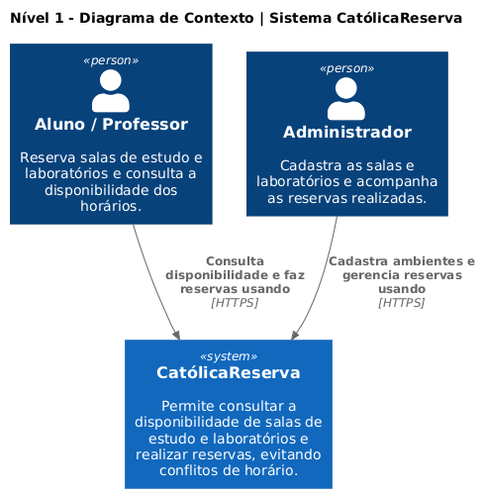
MODELO C4 — NÍVEL 1
Contexto
Visão macro: mostra quem usa o sistema e o que ele faz.
Atores: Aluno/Professor (fazem reservas) e Administrador (cadastra salas e acompanha reservas).
Não há sistemas externos, pois o sistema é simples e não depende de terceiros.
Este é o print do diagrama que desenvolvemos no PlantUML.
8

Slide 9
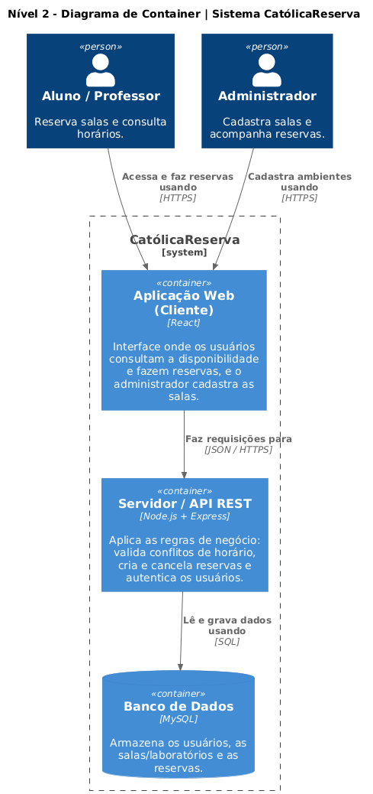
MODELO C4 — NÍVEL 2
Container
"Abre a caixa" do sistema e mostra as tecnologias.
Cliente: aplicação web em React.
Servidor: API REST em Node.js + Express, com as regras de negócio.
Banco de dados: MySQL, com usuários, salas e reservas.
Print do diagrama de container feito no PlantUML.
9

Slide 10
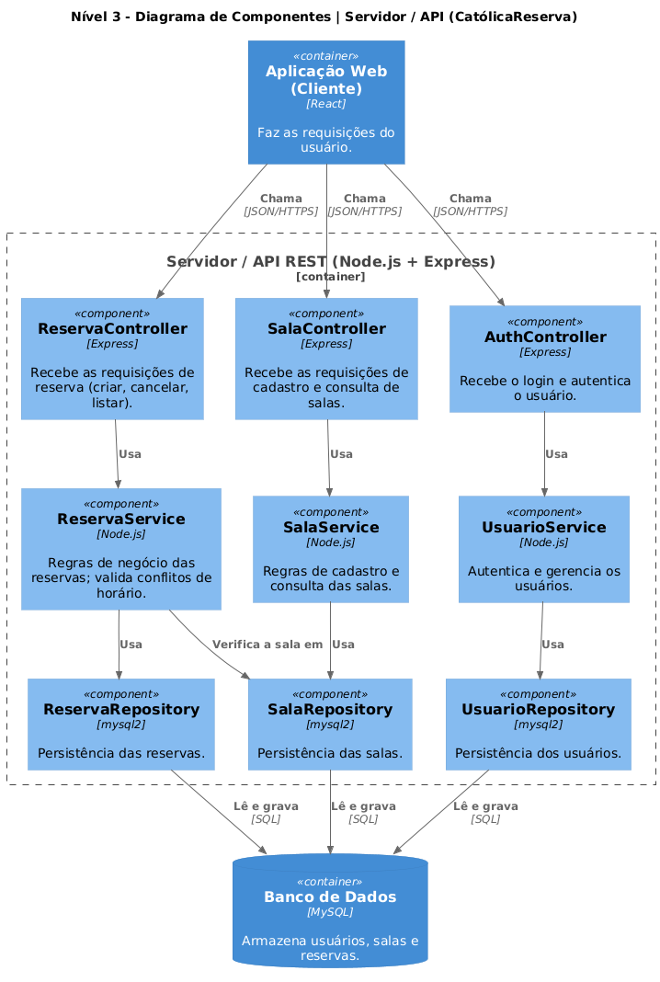
MODELO C4 — NÍVEL 3
Componentes
Detalha o Servidor / API (Node.js + Express).
Organização em camadas: Controllers recebem as requisições, Services aplicam as regras e Repositories acessam o banco.
A regra central — validar conflito de horário — está no ReservaService.
Print do diagrama de componentes feito no PlantUML.
10

Slide 11
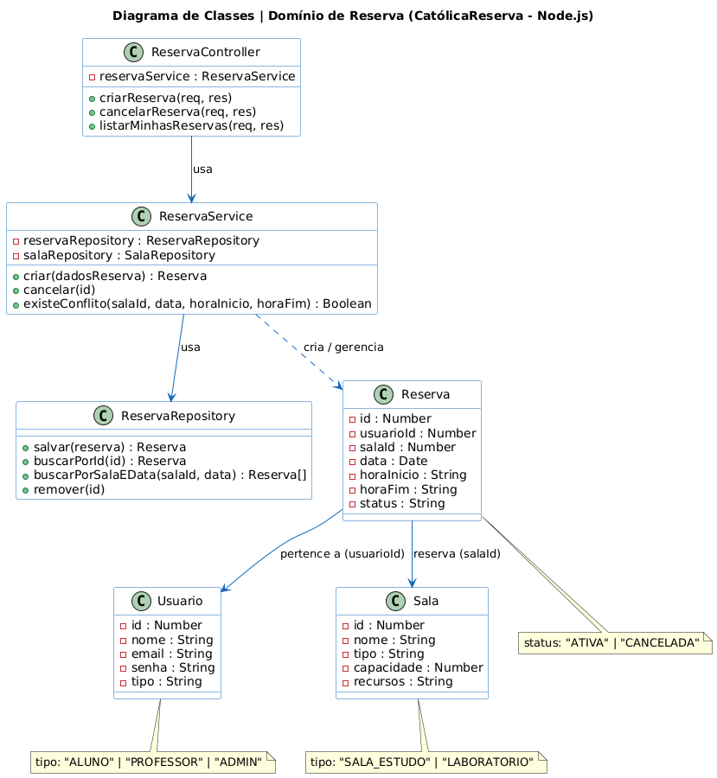
MODELO C4 — NÍVEL DE CÓDIGO
Diagrama de Classes
Detalha as classes do domínio de reserva.
Camadas: Controller → Service → Repository, seguindo o C4.
Entidades: Usuario, Sala e Reserva; os campos tipo e status usam valores fixos de texto (ex: ALUNO, ATIVA).
Print do diagrama de classes feito no PlantUML.
11

Slide 12
ANDAMENTO
Projeto desenvolvido até o momento
Etapa de planejamento e documentação concluída:
✓
Visão do produto, objetivo e público-alvo definidos
✓
Requisitos funcionais e 5 requisitos não funcionais levantados
✓
Stack escolhida (React, Node.js e MySQL)
✓
Padrão de arquitetura definido (cliente-servidor) e justificado
✓
Diagramas C4 (Contexto, Container e Componentes) modelados
✓
Diagrama de classes do domínio de reserva modelado
A implementação do código ainda não foi iniciada.
12

Slide 13
O QUE VEM A SEGUIR
Próximas etapas do desenvolvimento
1
Banco de dados
2
Servidor (API)
3
Regra central
Modelar e criar as tabelas de usuários, salas e reservas no MySQL.
Implementar o backend em Node.js + Express, começando pelos cadastros.
Implementar a validação de conflito de horário nas reservas.
4
Cliente (Web)
5
Integração
6
Testes
Criar as telas de login, consulta de disponibilidade e reserva em React.
Ligar o cliente à API e testar o fluxo completo de reserva/cancelamento.
Validar os requisitos não funcionais (desempenho e disponibilidade).
13

Slide 14
Obrigado!
CatólicaReserva — Sistema de Reserva de Salas de Estudo e Laboratórios
Gustavo Schmitt • Heric Moreira Ribeiro

